Slide 1
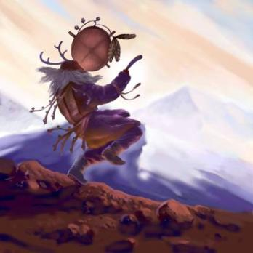
Ранние формы религии
«Не то, что мните вы ,природа:
Не слепок, не бездушный лик –
В ней есть душа, в ней есть свобода,
В ней есть любовь, в ней есть язык».
Ф. Тютчев

Slide 2
Вспомните, что вы знаете о синкретизме первобытной культуры?
Под синкретизмом первобытного искусства обычно понимают слитность, нерасчленённость в нём основных форм художественного творчества:
изобразительного искусства, драмы, музыки, пляски и т. д.
Но гораздо важнее, что все эти формы художественного творчества тесно связаны со всей многообразной жизнью коллектива, с его трудовой деятельностью,
с магическими обрядами, играющими в жизни первобытных обществ очень большую роль и сообщающими и первобытному искусству определенное социальное звучание.

Slide 3
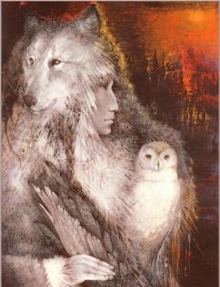
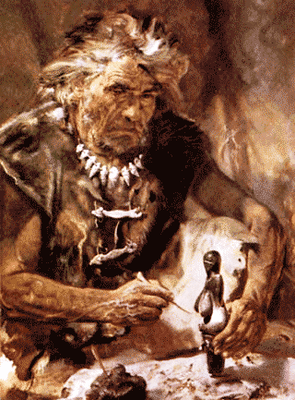
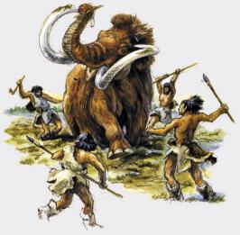
Синкретизм первобытной культуры
Первобытная культура
Магия
Искусство
Труд

Slide 4
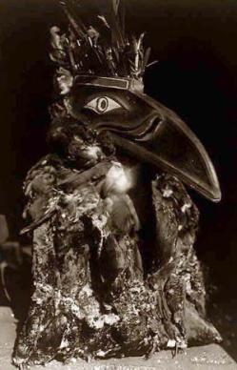
Первобытная магия
Магия – одна из основных и древнейших форм первобытной религии. К помощи магии первобытный человек прибегал с целью добиться успеха в жизненно важной деятельности.
Магия (от греческого слова «колдовство») – это совершение определённых обрядовых действий, которые должны повлечь за собой те или иные события в окружающем мире.
В центре ритуала был колдун-заклинатель, одевавшийся в личину того или иного животного. В этот момент он как бы уподоблялся духам древнейших предков племени, полулюдям-полуживотным. В мир этих духов он и собирался вступить.

Slide 5
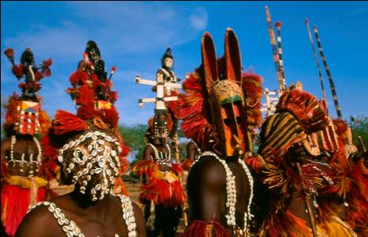
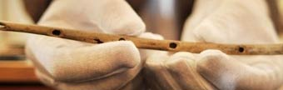
Магические обряды, которые проводили древние колдуны, часто представляли настоящее театральное действо. Они сопровождались пением заклинаний, танцами или игрой на костяных и деревянных музыкальных инструментах.
Древнейшая флейта из полой кости грифа. 40-35 тыс. до н.э.

Slide 6
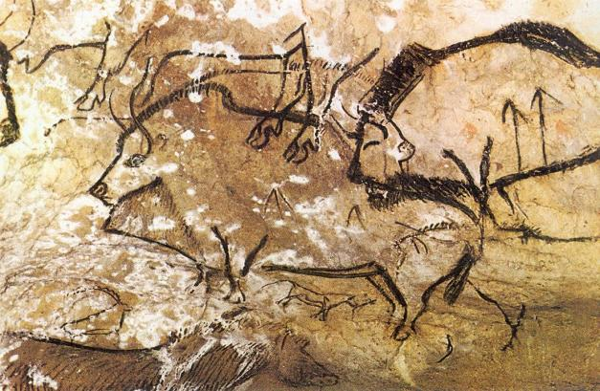
Важнейшим магическим подспорьем в охоте служила и наскальная живопись. До наших дней сохранились следы обрядов, во время которых символическое изображение зверя поражалось охотничьим оружием.

Slide 7
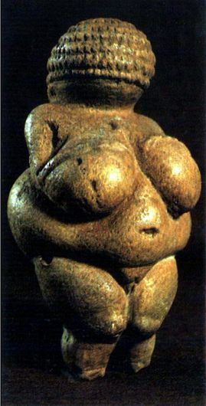
Другие обряды первобытной магии были направлены на обеспечение плодородия. Для них использовались разнообразные изображения духов и божеств из камня, кости, рога, дерева. Прежде всего это были статуэтки Великой Матери – воплощения плодородия земли и живых существ.
Венера из Виллендорфа

Slide 8
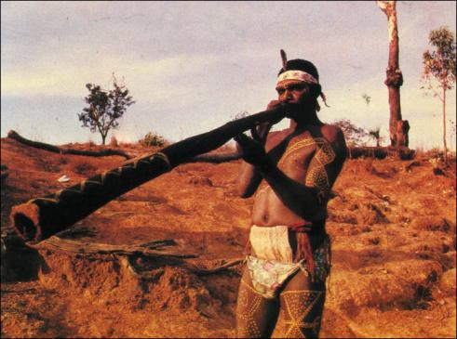

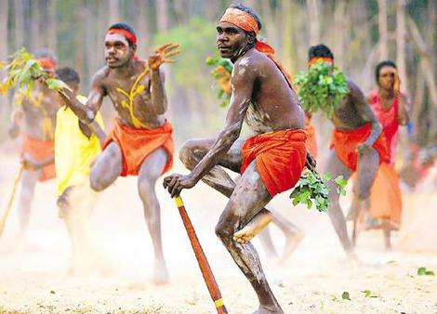
Обеспечению плодородия служили и широко распространённые у многих народов мира магические обряды вызывания дождя. Они до сих пор сохранились, например, у австралийских аборигенов.

Slide 9
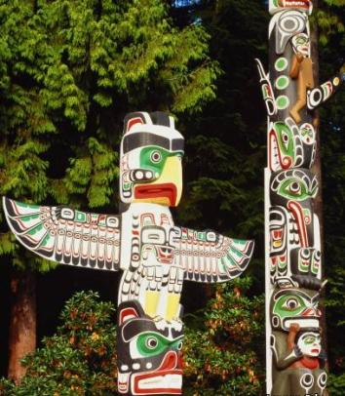
Тотемизм
На языке североамериканских индейцев слово «ототем» буквально означает «его род».Тотем – это растение или, чаще, животное, которое первобытный человек считал своим реальным предком, и от которого зависели жизнь и благополучие как его самого, так и рода в целом. Тотемизм – вера в фантастическое родство между группами людей и определёнными тотемами.
Тотемные столбы

Slide 10
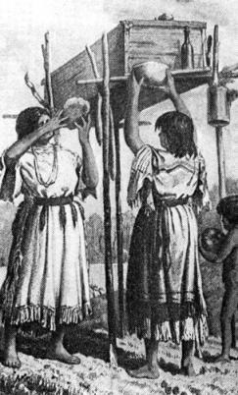
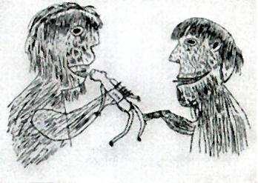
Анимизм
Принесение пищи умершим
Злые духи поедают человеческую душу. Копия чукотского рисунка
Другим древнейшим видом религиозных верований был анимизм (от латинского слова «дух, душа») – вера в душу и духов.
Первобытные люди наделяли душой не только человека, но и весь окружающий мир.
По отношению к человеку духи могли быть добрыми и злыми, благожелательными и неблагожелательными. Чтобы заслужить их расположение, им приносились жертвы.

Slide 11
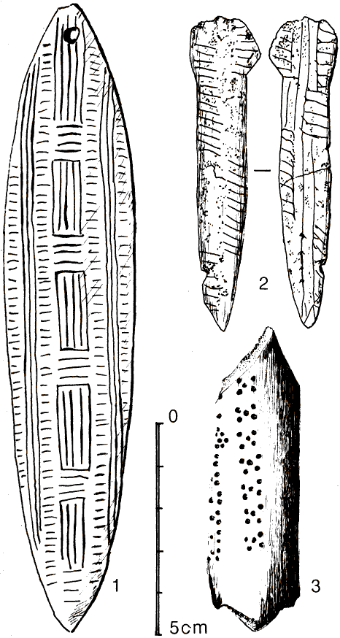
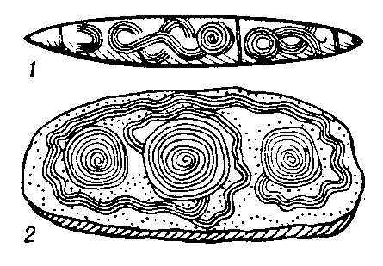
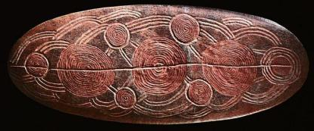
С представлениями о душе связывались так называемые чуринги – священные каменные или деревянные пластинки с нанесёнными на них магическими знаками, которые считались вместилищем души.

Slide 12
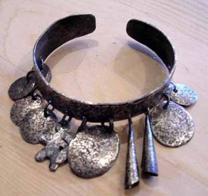
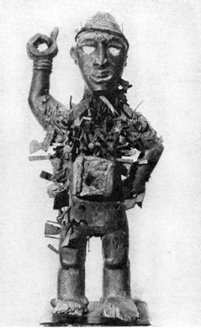
Фетишизм
Всем ранним формам религии присуще явление фетишизма (фетиш – зачарованная вещь). Фетишизм – поклонение неодушевлённым предметам, которые почитаются, как покровительствующие человеку, приносящие счастье, успех, оберегающие от болезней, опасностей и т.п.
Фетиш из Лоанго. Конго

Slide 13
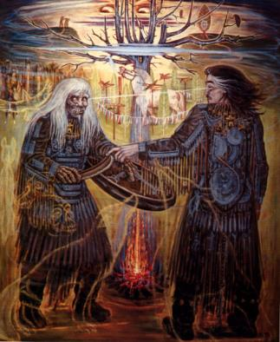
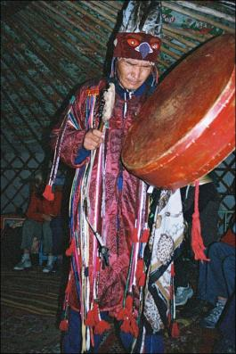
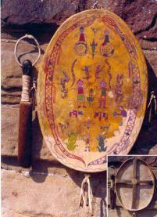
Шаманизм
Бубен шамана
Посредничество между миром духов и миром людей осуществляли особые люди – шаманы (колдуны, маги). Считалось, что с помощью камлания шаман может обеспечить успех на охоте, повлиять на урожай, вылечить от болезни, предсказать будущее, проводить умерших в потусторонний мир.

Slide 14
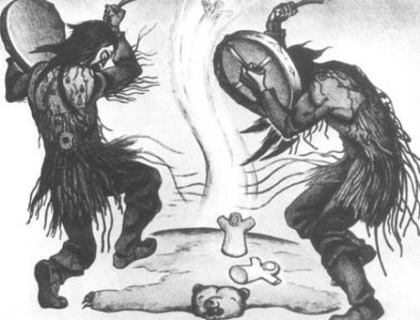
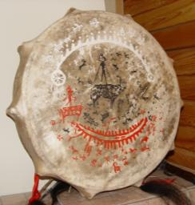
Камлание - основной обряд шаманизма. Представляет из себя ритуал, приводящий шамана в экстатическое состояние. Сопровождается пением и ударами в бубен. Часто при камлании используются различные природные наркотические препараты галлюциногенного действия - сок мухомора, например.

Slide 15
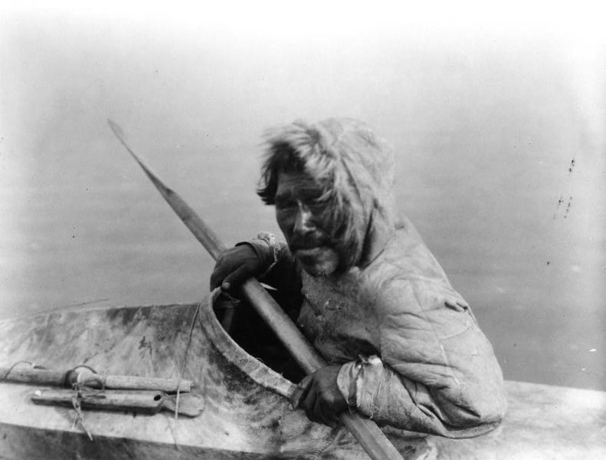
«Первых богов на земле создало чувство страха».
Лукреций Кар
«Мы боимся! Мы боимся непогоды, с которой должны бороться, вырывая пищу у земли и моря. Мы боимся болезни, которую ежедневно видим около себя. Мы боимся мёртвых людей и душ зверей убитых на лове. Вот почему предки наши вооружались старыми житейскими правилами, выработанными мудростью и опытом поколений…»
Рассказ одного эскимоса

